Slide 1











CHÀO MỪNG CÁC CON ĐẾN VỚI TIẾT HỌC!

Slide 2



Khởi động

Slide 3



Hái táo

Slide 4


21 x 3 + 21 x 7
=………
210

Slide 5
24
6 x (9 - 5) = ………

Slide 6
8 x 5 - 8 x 2
= ………
24

Slide 7
21 x 43 + 21 x 57
= ………
2100

Slide 8


Khám phá

Slide 9


Toán
Tiết 58: LUYỆN TẬP

Slide 10
Yêu cầu cần đạt
Ôn tập tính chất giao hoán , tính chất kết hợp của phép nhân, nhân 1 số với 1 tổng, 1 hiệu
Thực hành tính nhanh. Tính chu vi và diện tích của hình chữ nhật

Slide 11




Bài 1: Tính
a. 135 x ( 20 + 3 )
427 x ( 10 + 8 )
= 135 x 20 + 135 x 3
= 427 x 10 + 427 x 8
= 2700 + 405
= 4270 + 3416
= 3105
= 7686

Slide 12
Bài 1: Tính
b. 642 x ( 30 – 6 )
287 x ( 40 – 8 )
= 642 x 30 – 642 x 6
= 287 x 40 – 287 x 8
= 19260 – 3852
= 11480 – 2296
= 15408
= 9184

Slide 13
Bài 2: a) Tính bằng cách thuận tiện nhất:
35 x 4 x 5
5 x 36 x 2
42 x 2 x 7 x 5
= 134 x (4 x 5)
= (5 x 2) x 36
= (42 x 7) x (2 x 5)
= 134 x 20
= 10 x 36
= 294 x 10
= 2680
= 360
= 2940

Slide 14
Bài 2: b) Tính (theo mẫu):
Mẫu:
145 x 2 + 145 x 98 =
145
( 2 + 98 )
x
= 145 x 100 = 14500
137 x 3 + 137 x 97
428 x 12 – 428 x 2
94 x 12 + 94 x 88
537 x 39 - 537 x 19

Slide 15
Bài 2: b) Tính (theo mẫu):
137 x 3 + 137 x 97
428 x 12 – 428 x 2
= 137
x ( 3 + 97 )
= 428
x ( 12 – 2 )
= 137 x 100
= 428 x 10
= 13700
= 4280
94 x 12 + 94 x 88
537 x 39 – 537 x 19
= 94 x (12 + 88)
= 537 x (39 – 19 )
= 94 x 100
= 537 x 20
= 9400
= 10740

Slide 16
Bài 3: Tính
a) 217 x 11
217 x 9
= 217 x (10 - 1)
= 217 x 10 - 217 x 1
= 2170 - 217
= 1953
= 217 x (10 + 1)
= 217 x 10 + 217 x 1
= 2170 + 217
= 2387

Slide 17
Bài 3: Tính
b, 413 x 21
= 413 x (20 + 1)
= 413 x 20 + 413 x 1
= 8260 + 413
= 8673
413 x 19
= 413 x (20 - 1)
= 413 x 20 - 413 x 1
= 8260 – 413
= 7847
c, 1234 x 31
= 1234 x (30 + 1)
= 1234 x 30 + 1234 x 1
= 37020 + 1234
= 38254
875 x 29
= 875 x (30 – 1)
= 875 x 30 – 875 x 1
= 26250 – 875
= 25 375

Slide 18

Bài 4: Một sân vận động hình chữ nhật có chiều dài 180m, chiều rộng bằng nửa chiều dài. Tính chu vi và diện tích của sân vận động đó.
Tóm tắt
180m
Chiều dài:
Chiều rộng
Chu vi: …m?
Diện tích: …m ?
m?
2

Slide 19
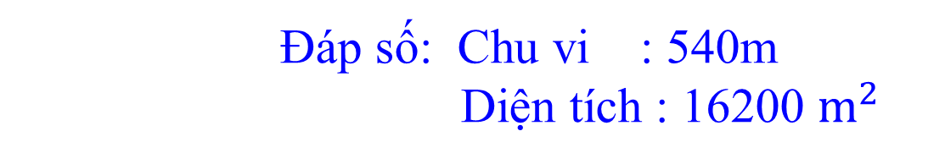

Bài giải
Chiều rộng của sân vận động là :
180 : 2 = 90 (m)
Chu vi của sân vận động là:
( 180 + 90 ) x 2 = 540 (m)
Diện tích của sân vận động là :
180 x 90 = 16200 ($m^{2}$)
Đáp số: Chu vi : 540m Diện tích : 16200 $m^{2}$

Slide 20
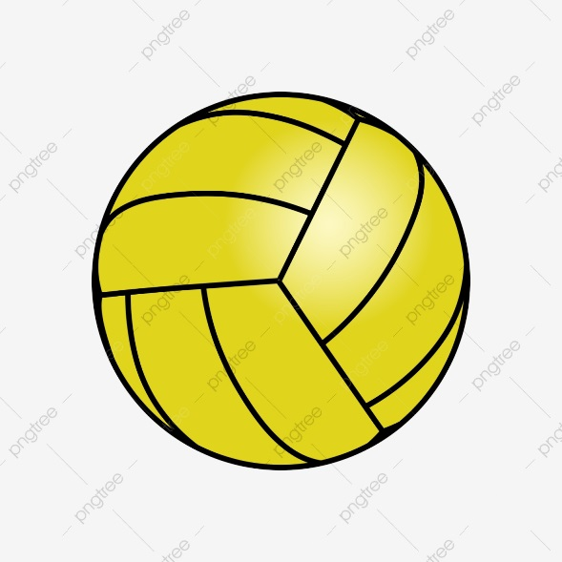
Chúc các con học tốt!

